Slide 1
Simplereport
Framework em PHP para criação de relatório modelado no iReport

Slide 2
INTRODUÇÃO
Importância dos relatórios nos softwares
Fidelidade do layout
Portabilidade

Slide 3
PROBLEMA
Possibilidade de gerar relatórios em PDF de forma simples e visual, para aplicações escritas em PHP.

Slide 4
SOLUÇÃO
Criar relatórios em PDF com base nos layouts modelados no iReport.

Slide 5
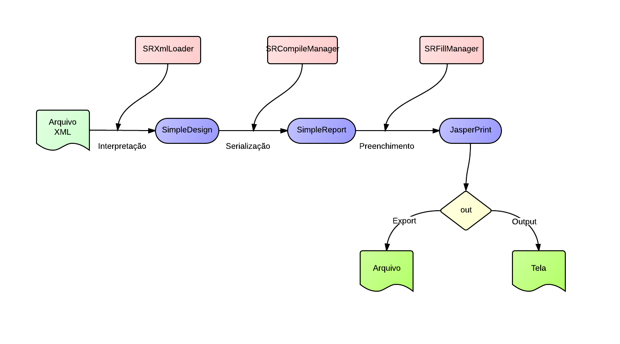
IMPLEMENTAÇÃO

Slide 6
COMO USAR
Exemplos na prática...

Slide 7
VANTAGENS
Código 100% PHP
Código aberto
Possibilidade de implementar novas funcionalidades
Não precisa do Java

Slide 8
DESVANTAGENS
Não poder utilizar 100% das funcionalidades do iReport

Slide 9
CONCLUSÃO
Não sei o que botar aqui...

Slide 10
DÚVIDAS

